Slide 1
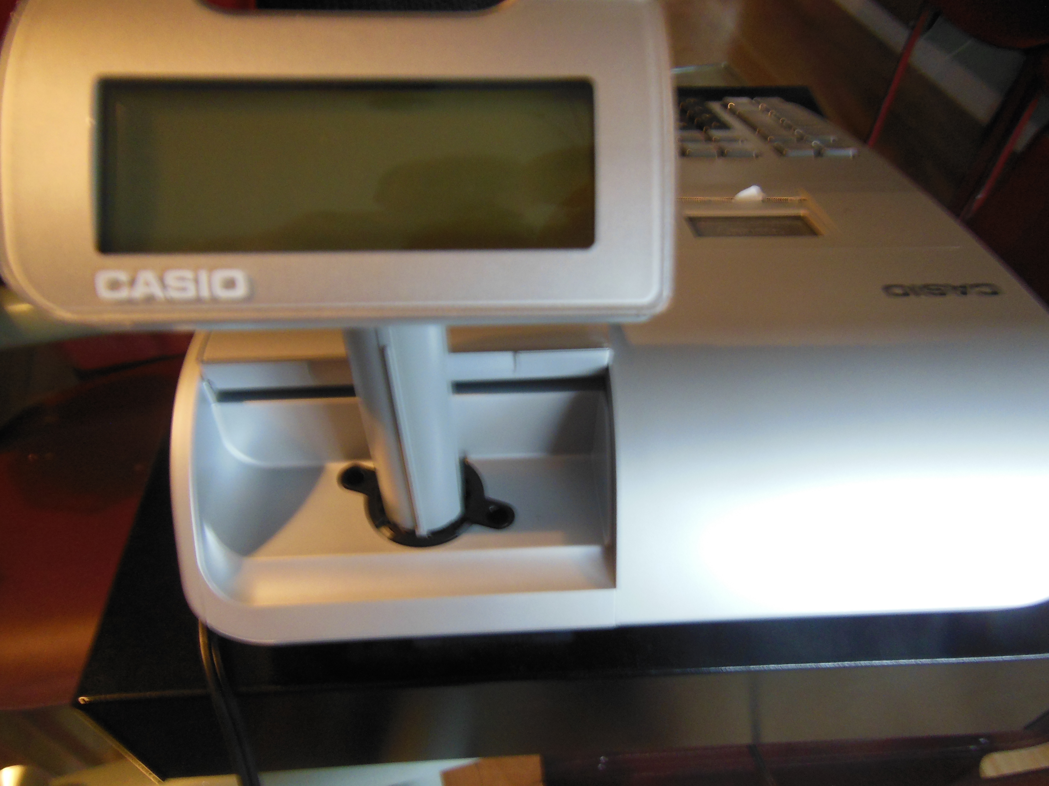
ARJAN 1.1 - Sê tu péyé ? (Sc)
Sê tu pêyé ?

Slide 2
Sê tu pêyé ?
ARJAN 1.1 - Sê tu péyé ? (Sc)
MESSAGE AUX PARENTS ET AUX ENSEIGNANTS
Avant de commencer, prenez connaissance du document ARGENT 1 - Premières habiletés.
Ce diaporama en ortograf altêrnativ initie l’élève à la stratégie de paiement prudent pour un montant de moins de 10$, ce qui le prépare à suivre ARGENT 1.2 - Étapes du paiement prudent).
Il lui présente ensuite trois sortes de prix à payer pour pratiquer l’utilisation de cette stratégie :
des prix «ordinaires» à 3 chiffres (ex. 3.45$);
des prix qui débutent par 0 (ex. 0.85$);
des prix qui se terminent par 00 (ex. 2.00$), ce qui est assez rare.
IMPORTANT : Dans tous les cas, la consigne est la même : «Trouve le premier chiffre (dans le prix affiché à la caisse). Donne des 1$ comme le premier chiffre, et un autre 1$ pour les autres chiffres». Donc :
dans le 1er exemple, 3$ et 1$ (ce qui suppose une remise de monnaie de 0.55$);
dans le 2e exemple, 0$ et 1$ (ce qui suppose une remise de monnaie de 0.15$);
dans le 3e exemple, 2$ et 1$ (ce qui suppose la remise du 1$ versé en trop).
Ainsi, la personne à la caisse devra toujours remettre quelque chose. C’est beaucoup plus simple que d’expliquer à l’enfant qu’il y a des situations où la stratégie de paiement est différente.

Slide 3
ARJAN 1.1 - Sê tu péyé ? (Sc)
Sê tu péyé ?
S’ ê fasil.

Slide 4
ARJAN 1.1 - Sê tu péyé ? (Sc)
ST
$4.30
Ouvr ton port-monê du koté dê 1$.

Slide 5
ARJAN 1.1 - Sê tu péyé ? (Sc)
ST
$4.30
Trouv le premé chifr.

Slide 6
ARJAN 1.1 - Sê tu péyé ? (Sc)
ST
$4.30
Done dê 1$ kom le premié chifr
é un n’ otr 1$ pour lê z’ otr chifr.

Slide 7
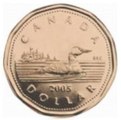
ARJAN 1.1 - Sê tu péyé ? (Sc)
ST
$4.30
dê 1$
kom le
premié
chifr
é un n’ otre 1$ pour
lê z’ otr chifr

Slide 8
ARJAN 1.1 - Sê tu péyé ? (Sc)
ST
$1.20
Trouv le premié chifr.

Slide 9
ARJAN 1.1 - Sê tu péyé ? (Sc)
ST
$1.20
Done dê 1$ kom le premié chifr
é un n’ otr 1$ pour lê z’ otr chifr.

Slide 10
ARJAN 1.1 - Sê tu péyé ? (Sc)
ST
$2.55
Kontinu sel.

Slide 11
ARJAN 1.1 - Sê tu péyé ? (Sc)
ST
$3.90

Slide 12
ARJAN 1.1 - Sê tu péyé ? (Sc)
ST
$4.75

Slide 13
ARJAN 1.1 - Sê tu péyé ? (Sc)
ST
$5.05

Slide 14
ARJAN 1.1 - Sê tu péyé ? (Sc)
ST
$6.10

Slide 15
ARJAN 1.1 - Sê tu péyé ? (Sc)
ST
$7.35

Slide 16
ARJAN 1.1 - Sê tu péyé ? (Sc)
ST
$8.80

Slide 17
ARJAN 1.1 - Sê tu péyé ? (Sc)
ST
$9.65

Slide 18
ARJAN 1.1 - Sê tu péyé ? (Sc)
ST
$3.40

Slide 19
ARJAN 1.1 - Sê tu péyé ? (Sc)
ST
$0.90

Slide 20
ARJAN 1.1 - Sê tu péyé ? (Sc)
ST
$0.55

Slide 21
ARJAN 1.1 - Sê tu péyé ? (Sc)
ST
$0.85

Slide 22
ARGENT 1.1 - Sais-tu payer? (Sc)
ST
$4.40

Slide 23
ARGENT 1.1 - Sais-tu payer? (Sc)
ST
$2.00

Slide 24
ARGENT 1.1 - Sais-tu payer? (Sc)
ST
$5.00

Slide 25
ARJAN 1.1 - Sê tu péyé ? (Sc)
Tu sê pêyé !

